Slide 1
ידע ולא כח- על בכי של תינוקות ותסמונת התינוק המנוער
ענת אופיר
מנהלת המיזם למניעת התעללות בילדים

Slide 2
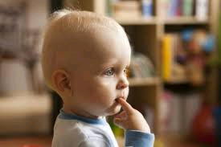
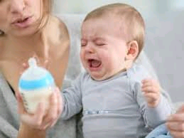
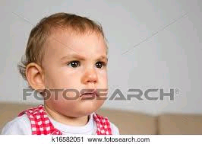
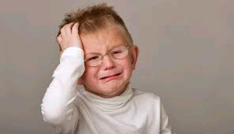
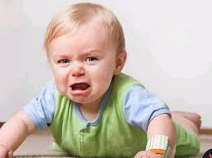
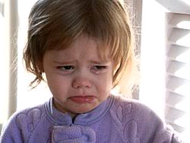

Slide 3
למה תינוקות בוכים?
בכי הוא כלי התקשורת העיקרי של תינוקות
התינוק מודיע להוריו ולמטפלים נוספים שהוא רעב, חש כאב, אי- נוחות ועייפות
זוהי דרכו העיקרית של התינוק ליצור קשר ראשוני עם הסביבה, ולעורר אותה לטפל בו
ישנם הבדלים רבים בתדירות, בעוצמה ובגורמים להתפרצויות בכי בין תינוקות שונים

Slide 4
הורים רבים מתקשים להתמודד עם בכי התינוק בחודשי חייו הראשונים למרות שהבכי מתמעט בגיל 3-4 חודשים.
בכי מתמשך עלול להוביל לתסכול רב, לחרדה, לדאגה ולמתח.
חוסר אונים של הורים עלול לגרור איבוד שליטה וטלטול התינוק ללא מודעות לנזק העצום העלול להיגרם לו.

Slide 5
Abusive Head Trauma

Slide 6
Abusive Head Trauma
חבלות ראש הן הגורם המוביל בתמותה מהתעללות בילדים.
AHT הוא הגורם השכיח בהתעללות קטלנית בילדים.
רוב הילדים צעירים מגיל שנה (שכיחות מקס' בגיל 4 חוד' – תק' שיא הבכי), כמעט כולם מתחת לשנתיים.
סקר טלפוני בו 2.6% מההורים הודו שטלטלו את תינוקם.
מהמקרים המאובחנים בבית החולים – כמחצית בדיעבד, האירוע המאובחן לא היה הראשון.

Slide 7
אפידמיולוגיה
מעט יותר תינוקות בנים
הפוגע לרוב הוא גבר
אב
אם
בן זוג של אם
בייביסיטר

Slide 8
AHT is different from child abuse
עקומה המקבילה לשכיחות ביקורים במיון בשל אי שקט
בכי כגורם עיקרי
חשיבות של הסברה ומניעה

Slide 9
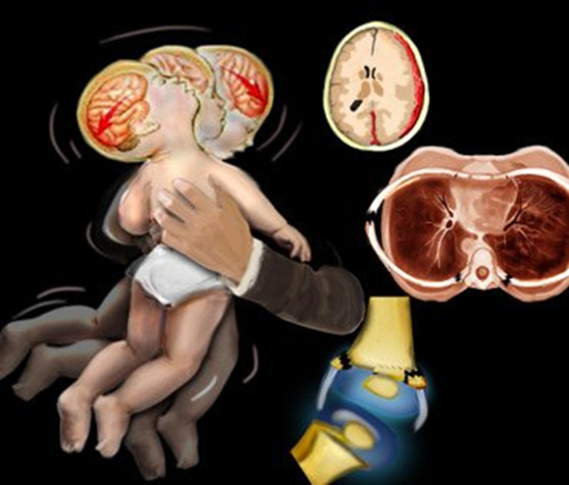
סרטון

Slide 10
ביטוי קליני
הקאות, חוסר תאבון.
שינוי התנהגותי, אי שקט
שינוי נשימתי, הפסקות נשימה.
במקרים הקשים יותר-חוסר תגובה, אפניאה, פרכוסים.
הכי שכיחים:
ירידה במצב הכרה, פרכוסים, הקאות, הפסקות נשימה
ברוב המקרים הסימפטומים מדווחים כמידיים-שניות עד שעות מהפגיעה.
בבדיקה: טונוס מוגבר או רפוי, פרכוס לרוב מוקדי, אי שקט, סימנים נוירולוגיים פוקאליים.

Slide 11
פרוגנוזה לזכור: במרבית המקרים, התינוק מגיע לאחר שנוער יותר מפעם אחת. מכאן חשיבות הגילוי המוקדם..
תמותה של 10-30%
1/3 : תמונה כרונית של:
נסיגה התפתחותית מוטורית, שפתית, ביצירת קשר, פיגור
עוורון
פרכוסים
שינויים בהיקף ראש: גדל ואז קטן
1/3 נותרים ללא פגע

Slide 12
איך זה יראה?
בהגעה למיון ההורה יספר על סימפטומים וסימנים ברורים ומחשידים או דוקא לא ספציפיים-למשל הקאות.
המטפל לרוב לא מודע לכך שהטלטול שהוא מבצע מתוך תסכול, עלול לגרום לכזה נזק.
הבכי גורם לתסכול והניעור אכן גורם להפסקת הבכי. זו צורת ההתעללות היחידה עם positive feedback .

Slide 13
אנמנזה
האנמנזה המסופקת לרופא הבודק יכולה להיות לא מלאה ואף שקרית:
הסיפור משתנה
היעדר סיפור של חבלה – magical trauma
סיפור של נפילה מגובה נמוך
ההורה בד"כ לא יתן את ההסבר האמיתי למה שקרה: "יכול להיות שהוא נפל", "מצאתי אותו ככה כשהתעוררתי", "בכה ואז התעלף לי בידיים".
נפילות מרהיטים בבית עם מרחק ראש לרצפה של פחות ממטר לא מסתיימות לרוב בחבלה קשה במוח
לערב צוותי הגנת הילד מוקדם ככל האפשר.
האבחנה היא תהליך והנה עבודת צוות.

Slide 14
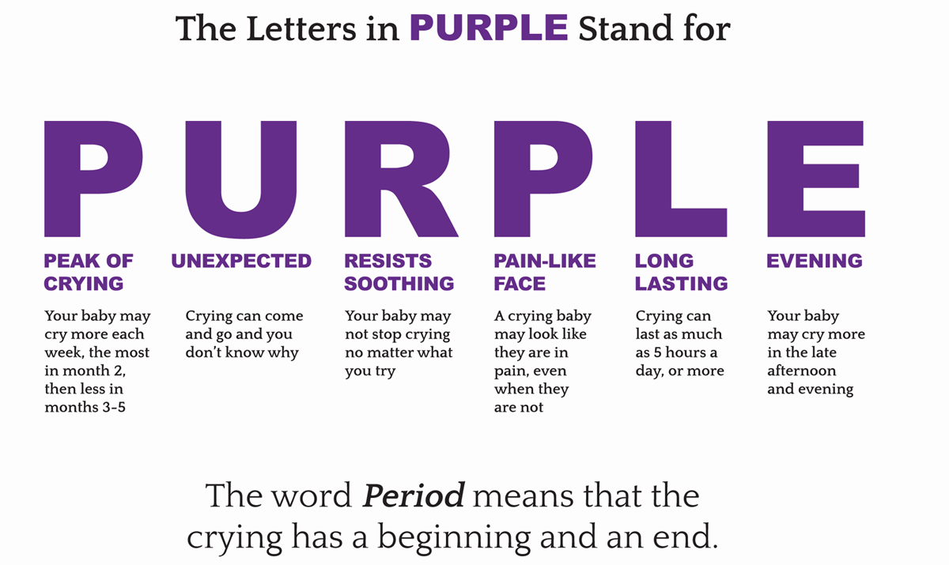
מניעה
תכניות בינ"ל
טיפות חלב
כל מטפל בנקודת המפגש שלו, זיהוי תינוקות בסיכון, בירור גורמי תמיכה להורים
מעקב ומתן תמיכה / עירוב עו"ס.

Slide 15
סביבה קשורה שהילד לא חלק ממנה
סביבה חברתית
המשפחה
הילד

Slide 17
מה אפשר לעשות כאשר התינוק בוכה?
בכי הוא דרכו של התינוק להודיע לנו שהוא זקוק לעזרתנו
ראשית, יש לבדוק ולהתייחס לאפשרות שהתינוק רעב, עייף, שיש צורך בהחלפת חיתול, שמשהו כואב לו, קר או חם לו, הוא משועמם או סובל מעודף גירויים
גם צורך במגע וחיבה הוא צורך חיוני של התינוק שעלינו להיענות לו.

Slide 18
כשהתינוק ממשיך לבכות ואיננו מצליחים להרגיעו, ניתן לפעול בדרכים הבאות:
♥ להרגיע את התינוק באמצעות מגע, חיבוק או ליטוף.
♥ להחזיק את התינוק בידיים
♥ לעשות לתינוק אמבטיה חמימה
♥ להשמיע לתינוק קולות מרגיעים, כמו רחש של מים זורמים או מוסיקה
♥ לקחת את התינוק לטיול באוויר צח או לנסיעה במכונית.

Slide 19
חשוב להדגיש להורים:
כל הורה לומד מהי הדרך הטובה ביותר להרגיע את תינוקו
התגובה שלנו לבכיו של התינוק והרמתו בידיים חשובה ביותר ואינה גורמת לפינוק יתר
תגובתנו למצוקת התינוק מלמדת אותו כי יש מי שנענה לו ומקנה לו בטחון וכך יתפתח לילד בטוח בעצמו ועצמאי

Slide 20
כמה טיפים להורים כשהתינוק לא נרגע למרות כל הנסיונות:
♥ לנשום עמוק ולנסות להירגע
♥ לשים את התינוק במקום בטוח כגון מיטת התינוק, ללכת לחדר אחר ולבדוק את התינוק אחת לכמה דקות
♥ לא להרגיש לבד - כדאי לשתף את הקרובים אליכם בתחושות המצוקה
♥ להתקשר למישהו קרוב – בן משפחה או חבר ולבקש שידאג לתינוק בזמן שלוקחים פסק זמן.

Slide 21
סיכום
AHT / SBS, הנה אוסף של סימנים גופניים הנגרמים עקב טלטול בחוזקה של תינוק הצעיר משנה.
כמעט ואין מצבים אחרים ברפואה המחקים אותה.
מדובר בתסמונת לא-נדירה שמקורה בבכי התינוק וחוסר יכולת של המטפל להתמודד.
לרוב המשפחה נורמטיבית ללא סימני אזהרה, מה שגורם כנראה לתת-אבחון.
גם הקליניקה יכולה להיות לא ספציפית ולבלבל.
השלכות הטלטול קשות ונגמרות לרוב בנכות קשה או מוות.
המניעה אפשרית ע"י תכניות ארציות וזיהוי מוקדם.

Slide 22
תודה על ההקשבה

